Slide 1
PROYECTO PRODUCTIVO

Slide 2
Laura Meliza Pamplona
Johan Alexis Giraldo
FICHA:2167575

Slide 3
Union_constructiva
Es un aplicativo web que permitirá construir una red consolidada de depósitos y ferreterías.

Slide 4
Contenido Pagina
Introducción…………................................... 3
Contenido……………………………………………… 4
Planteamiento……….................................. 5
Objetivo General….................................... 6
Objetivos específicos................................ 7
Problema………………………………………………. 8
Árbol de problema………………………………... 9
Justificación…………………………………………… 10
Árbol de solución………………………………….. 11
Alcance…………………………………………………. 12
Herramientas de recolección de datos….. 13
Definiciones………………………………………….. 14
Hallazgos……………………………………………….. 16
Limitaciones………………………………………….. 17
Resultados…………………………………………….. 18
Conclusiones…………………………………………. 22

Slide 5

Planteamiento
En el sector de los depósitos y ferreterías se ha generado grandes cambios con la llegada de almacenes de gran formato que prestan y dan a conocer sus servicios o ubicaciones a los usuarios a través de nuevas formas de marketing, generando una brecha entre estos almacenes y los locales de pequeño y mediano formato.

Slide 6
Objetivo general
Union_constructiva con el desarrollo del aplicativo web busca implementar la identificación en el sector de la construcción de los depósitos y ferreterías desde un mismo lugar, para que por medio de esta herramienta el usuario que requiera de sus servicios pueda acceder de manera ágil, cómoda, confiable, dinámica y asertiva a esta información al igual que nuestros clientes que obtendrán un mayor incremento en ventas.

Slide 7
Objetivos Específicos
Desarrollar una red consolidada de depósitos y ferreterías.
Identificar qué depósitos y ferreterías se encuentran cerca al sector donde esté ubicado el usuario.
Generar de manera ágil, cómoda, confiable, dinámica y asertiva solución a las necesidades del usuario a la hora de solicitar estos servicios.
Facilitar a los clientes la implementación de nuevos modelos de marketing y la sistematización de procesos.

Slide 8
PROBLEMA
Falta de Facilidad para acceder a los servicio de ubicación y adquisición de productos en depósitos y ferreterías

Slide 9
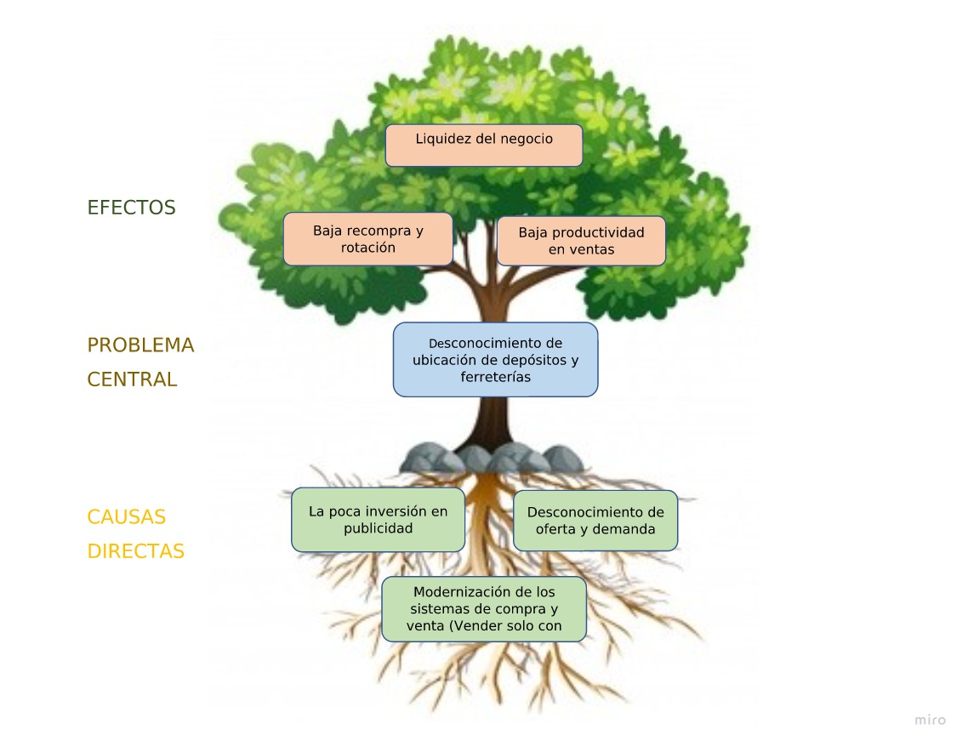

Slide 10
Justificación
El proyecto Unión_constructiva busca que los depósitos y ferreterías tengan herramientas que les permita implementar nuevos modelos de marketing para dar a conocer sus productos o ubicación y cerrar la brecha con los almacenes de gran formato, teniendo en cuenta que la baja inversión e implementación de estos modelos llevan al desconocimiento por parte de los usuarios que requieren estos servicios limitando la opción y variedad en precios con una competencia desequilibrada. Necesidad que a través de los métodos de recolección de datos como la encuesta a nuestros posibles usuarios y clientes dará solución a este planteamiento dando paso también al desarrollo de esta plataforma.

Slide 11
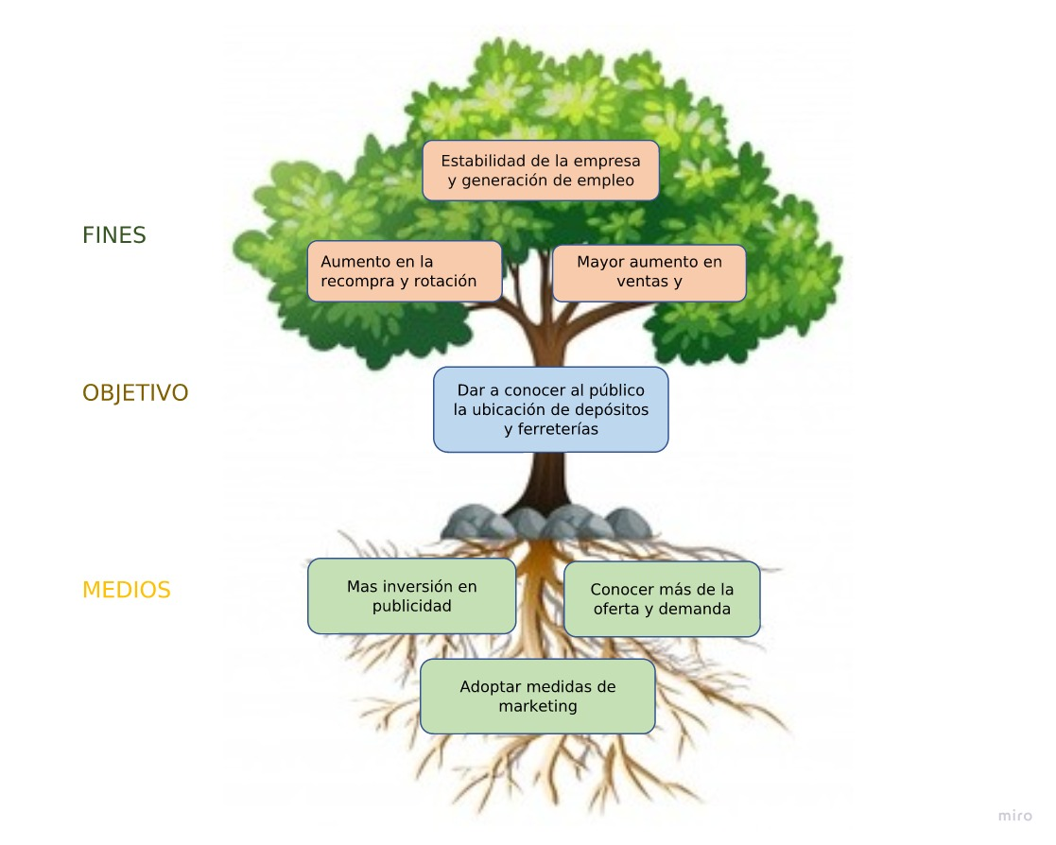

Slide 12
Alcance
Para el año 2022 Union_constructiva entrara en una fase de prueba que permitirá que los primeros clientes y usuarios de la plataforma interactúen con ella. Consoliden su desarrollo productivo y aporten así a los últimos detalles antes de entrar en la fase de presentación y distribución al publico en general, en el año 2023 será una de las plataformas mas utilizadas para acceder a servicios del sector de la construcción y en 2024 será un referente para los clientes y usuarios que deseen conocer y adquirir los servicios de este sector mediante el aplicativo web y móvil.

Slide 13
Herramientas de recolección de datos
Métodos a usados:
La encuesta
Observación
El cuestionario
Entrevista
Nota: se manejo un sistema de preguntas abiertas y cerradas para encontrar las respuestas requeridas para el proyecto.
Para la recolección y tabulación de la información:
Google forms
Excel

Slide 14
Definiciones
La encuesta:
Consisten en entrevistas directas o personales con cada encuestado. GUIA DE ENCUESTA: * Definir el asunto a tratar * Elaborar un cuestionario * Realizar las preguntas a tiempo * Probar con anterioridad el cuestionario * No plantear demasiadas preguntas * Preguntas concretas *
Observación:
Es el registro visual de lo que ocurre en una situación real, clasificado y consignando los datos según esquemas establecido y previsto.

Slide 15
La entrevista: Es una conversación dirigida, con un propósito específico y que usa un formato de preguntas y respuestas. Se establece así un diálogo, pero un diálogo peculiar, asimétrico, donde una de las partes busca recoger informaciones y la otra se nos presenta como fuente de estas informaciones.
El cuestionario: Es el método que utiliza un instrumento o formulario impreso, destinado a obtener respuestas sobre el problema en estudio y que el investigado o consultado llena por sí mismo.

Slide 16
Hallazgos
En el levantamiento de información se pudo evidenciar que la mayoría de estos negocios son de trayectoria, conservadores de lo tradicional, enfocados en un punto sectorial determinado y dueños poco conocedores de marketing.
También se evidencia conformismo y algunas situaciones se esta entregando el negocio a una nueva generación.

Slide 17
Limitaciones
El proceso de levantamiento de datos arrojo las siguientes dificultades:
Falta de tiempo por parte del encuestador
Falta de tiempo por parte del dueño de negocio o encuestado
Miedo por parte del encuestado al proceso
No son los dueños del negocio
Negación al proceso
Factores climáticos
Horarios de atención
Declaración de estado de emergencia por covid 19

Slide 18
Resultado
Usuarios

Slide 20
Resultado Dueños de depósitos y ferreterías

Slide 22
Conclusiones
Con base a la información recolectada, donde se encuestaron un total de 30 personas entre las que se divide 22 usuarios y 8 negocios concluimos que la necesidad se representa mas por el usuario que por el dueño de los negocios ya que estos últimos manifiestan conformidad ante el manejo del negocio y ventas hasta el momento, se respaldan en trayectoria, mientras que los mas nuevos si muestran mas la necesidad de tener estos modelos de marketing y sistematización. Por otro lado los usuarios si demarcan mas la necesidad de tener herramientas que faciliten el encontrar y adquirir los servicio.

